Slide 1

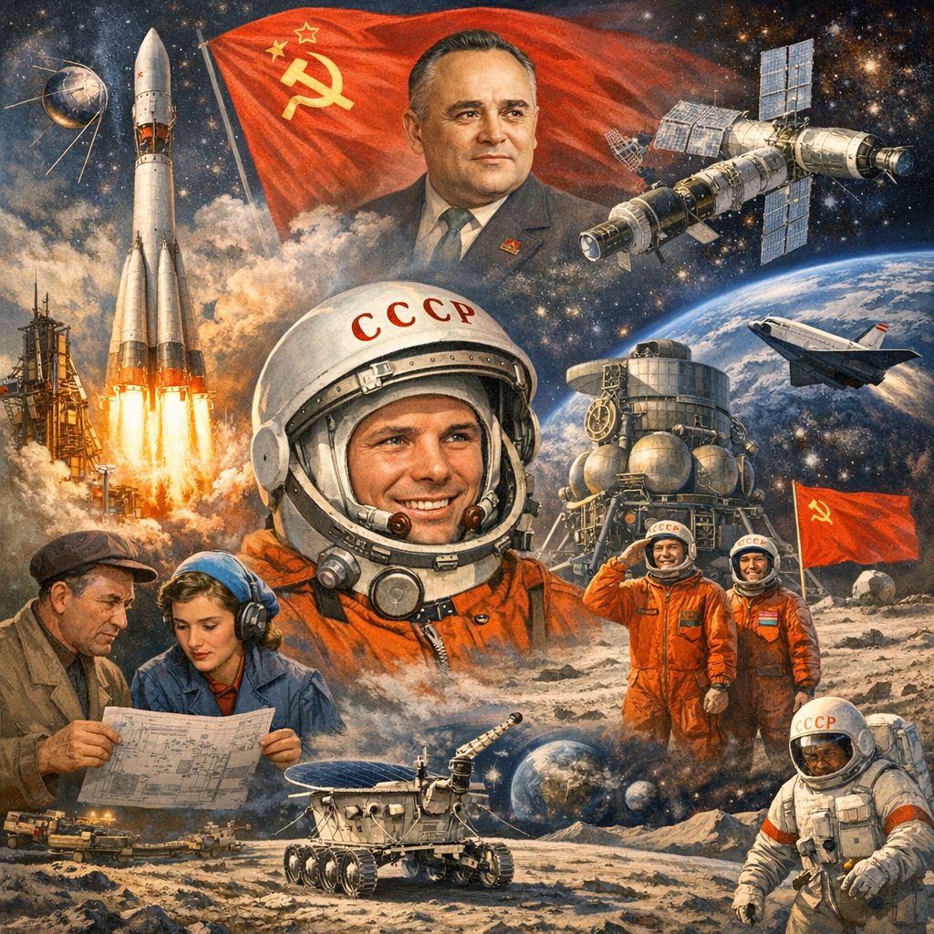
Освоение космоса в СССР
Советская космическая программа стала величайшим научно-техническим прорывом двадцатого века, навсегда изменившим представление человечества о физических границах возможного.
Опираясь на фундаментальные законы механики и передовые инженерные решения, отечественные учёные первыми проложили дорогу к звёздам, заложив прочную базу для развития современной астрономии.

Slide 2

Теоретические основы космонавтики
Фундамент практического освоения внеземного пространства был заложен выдающимся русским учёным Константином Циолковским, который впервые математически обосновал возможность использования реактивного движения для полётов в абсолютном вакууме.
Выведенная им знаменитая формула наглядно продемонстрировала строгую физическую зависимость между массой сжигаемого топлива, скоростью истечения газов и конечной скоростью самого космического аппарата.
Эти блестящие теоретические выкладки, опередившие своё время на десятилетия, впоследствии послужили главной опорой для советских инженеров при проектировании сложных многоступенчатых систем.

Slide 3

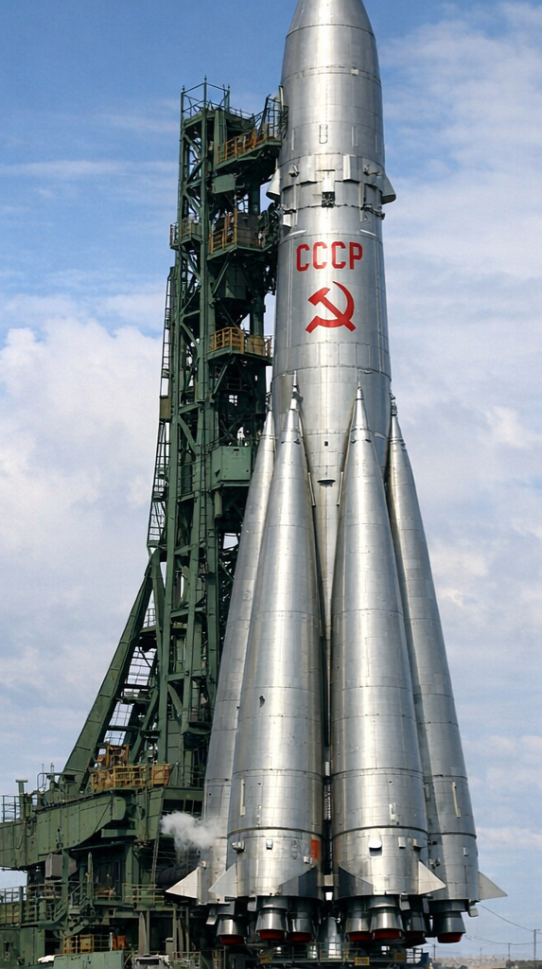
Создание баллистических ракет
Переход от смелых математических теорий к суровой инженерной практике осуществился под руководством главного конструктора Сергея Королёва.
Венцом этой колоссальной работы стала межконтинентальная баллистическая ракета Р-7, чья конструкция позволяла преодолеть земную гравитацию и достичь первой космической скорости, составляющей около восьми километров в секунду.
Именно этот надёжный мощный носитель, изначально разрабатываемый для сугубо военных целей, открыл человечеству прямой путь к масштабному мирному исследованию околоземной орбиты.

Slide 4
Первый искусственный спутник Земли
4 октября 1957 года отечественная наука одержала историческую победу, успешно выведя на орбиту простейший космический аппарат, представлявший собой небольшую алюминиевую сферу.
Радиопередатчики этого устройства непрерывно излучали сигналы на двух частотах, что позволило астрономам всего мира детально изучить свойства прохождения радиоволн через плотные слои ионосферы.
Этот эпохальный запуск неопровержимо подтвердил правильность сложных баллистических расчётов и ознаменовал фактическое начало совершенно новой эры в истории освоения околоземного пространства.

Slide 5

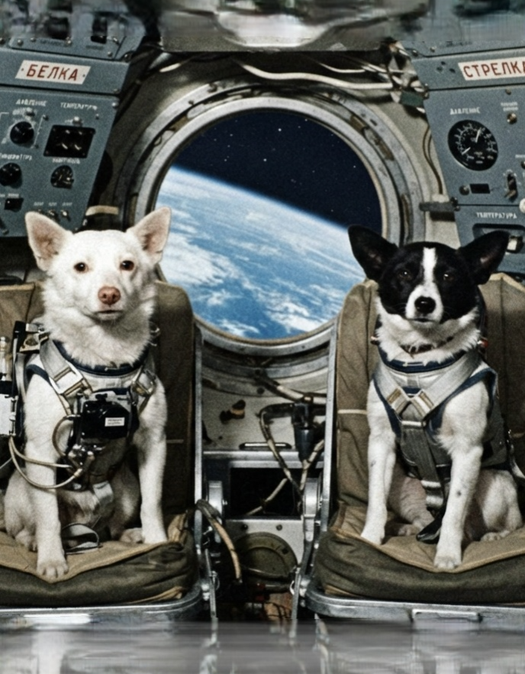
Биологические исследования на орбите
Прежде чем отправить за пределы атмосферы человека, учёным требовалось выяснить степень влияния невесомости и жёсткой космической радиации на живые организмы, для чего была развёрнута программа биологических испытаний.
Запуски аппаратов с собаками, из которых наибольшую мировую известность получили Белка и Стрелка, помогли медикам собрать бесценные данные о работе сердечно-сосудистой системы в условиях микрогравитации.
Успешное возвращение четвероногих испытателей обратно на Землю доказало, что космонавты способны благополучно переносить огромные перегрузки при старте и торможении.

Slide 6
Первый полёт человека
12 апреля 1961 года Юрий Гагарин на корабле «Восток-один» совершил виток вокруг нашей планеты, навсегда вписав своё имя в мировую историю космонавтики.
Во время этого легендарного полёта, длившегося 108 минут, космонавт поддерживал непрерывную радиосвязь с Центром управления, вёл визуальные наблюдения за горизонтом и контролировал работу бортовых приборов.
Этот невероятный прорыв доказал принципиальную возможность полноценной жизнедеятельности человеческого организма в агрессивной безвоздушной среде, открыв реальные перспективы для организации длительных пилотируемых экспедиций.

Slide 7
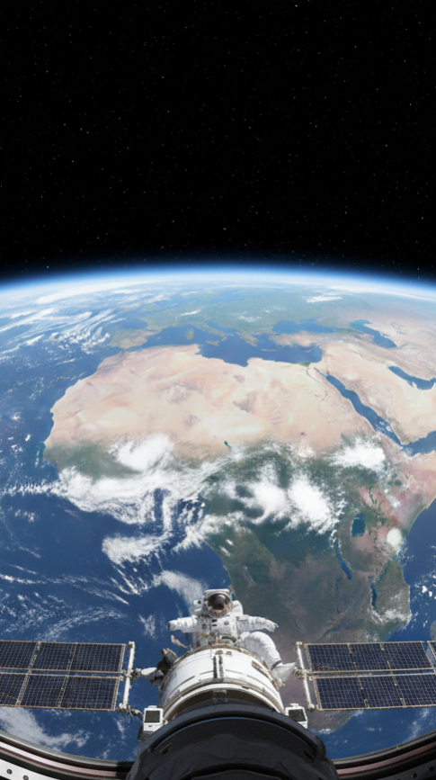
Физика орбитального полёта
С точки зрения классической ньютоновской механики, орбитальный полёт представляет собой непрерывное свободное падение аппарата, при котором огромная центробежная сила полностью уравновешивает гравитационное притяжение планеты.
Именно это идеальное динамическое равновесие создаёт внутри летящего корабля эффект невесомости, из-за которого привычные земные явления, включая конвекцию жидкостей или горение пламени, протекают по совершенно иным законам.

Slide 8

Женщины в космонавтике
1
Советская программа освоения околоземного пространства отличалась крайне прогрессивным подходом, что ярко подтвердилось полётом Валентины Терешковой летом 1963 года.
2
Находясь на борту корабля «Восток-шесть», она провела в космосе почти трое суток, выполнив сложную программу медико-биологических тестов и сделав серию уникальных фотографий земного горизонта.
Собранные ею визуальные материалы впоследствии помогли геофизикам в детальном изучении аэрозольных слоёв верхней атмосферы, что имело колоссальное значение для понимания механизмов формирования глобального климата.
3

Slide 9
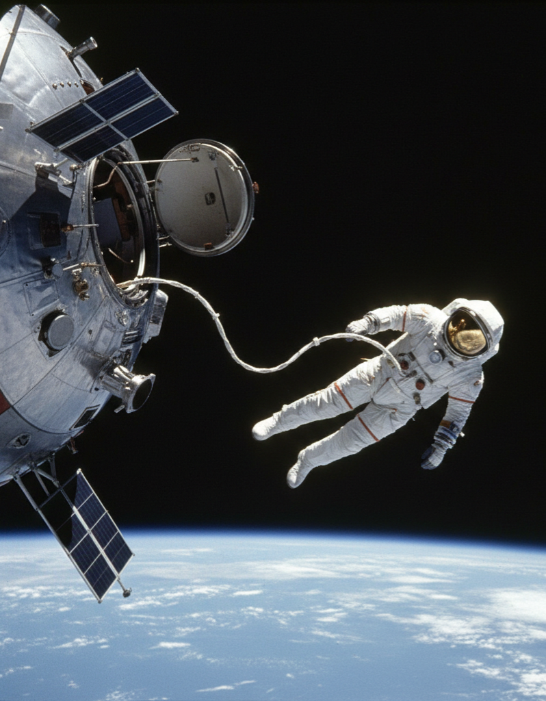
Выход в открытый космос
Очередным триумфом отечественной инженерной мысли стал исторический выход Алексея Леонова за пределы корабля «Восход-два», состоявшийся весной 1965 года.
Для осуществления этой операции инженеры сконструировали специальный скафандр «Беркут», представлявший собой гибкую герметичную капсулу, способную поддерживать необходимое давление и температурный режим в абсолютном вакууме.
Данный эксперимент подтвердил способность космонавта выполнять монтажные работы снаружи корабля, что стало важнейшим подготовительным этапом к будущему строительству крупных орбитальных станций.

Slide 10
Исследование Луны автоматическими станциями
Хотя Советский Союз не стал отправлять космонавтов на поверхность естественного спутника Земли, программа автоматических межпланетных станций серии «Луна» принесла мировой астрономии огромный объём уникальной информации.
Отечественные роботизированные аппараты первыми совершили мягкую посадку на лунный грунт, сфотографировали невидимую с Земли обратную сторону спутника и успешно доставили образцы реголита в лаборатории.
Настоящим прорывом стала высадка радиоуправляемых луноходов, которые долгими месяцами бороздили испещрённую кратерами поверхность, проводя химический анализ минералов и точную лазерную локацию.

Slide 11
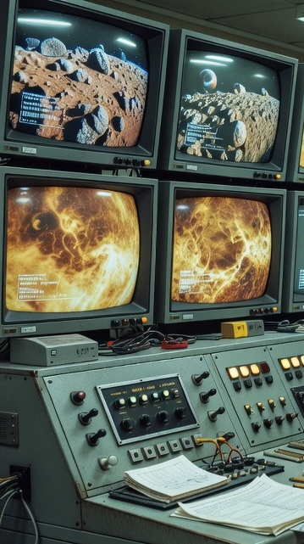
Изучение планет Солнечной системы
Постоянно расширяя границы познания, советские астрофизики направили векторы своих исследований к соседним планетам, создав специализированные зонды для изучения экстремальных условий Венеры и Марса.
Спускаемые аппараты серии «Венера» совершили беспрецедентный подвиг, сумев передать панорамные снимки и данные о химическом составе атмосферы при колоссальном давлении в 90 атмосфер и температуре около 500 градусов.
Марсианская автоматическая программа также существенно обогатила науку ценными сведениями о локальном магнитном поле, интенсивности радиации и составе крайне разрежённой газовой оболочки Марса.

Slide 12
Долговременные орбитальные станции
Осознавая жёсткую ограниченность кратковременных полётов, советские конструкторы первыми приступили к созданию тяжёлых орбитальных станций серии «Салют», предназначенных для многомесячного пребывания сменяемых экипажей.
Вершиной развития этого направления стал модульный комплекс «Мир», который поэтапно собирался непосредственно на орбите подобно гигантскому конструктору и непрерывно функционировал на протяжении целых 15 лет.
На борту этой грандиозной лаборатории космонавты провели тысячи экспериментов по астрономии, биологии и дистанционному зондированию Земли, накопив бесценный опыт длительного пребывания людей в невесомости.

Slide 13

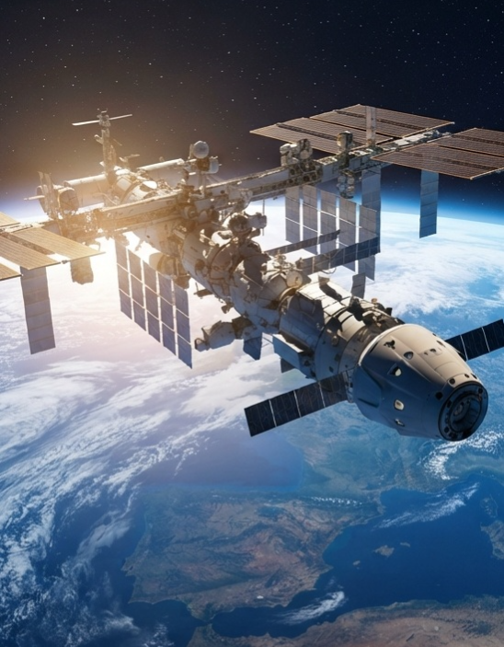
Космические технологии на службе Земли
Освоение внеземного пространства потребовало создания принципиально новых термостойких материалов, компактных вычислительных систем и надёжных источников энергии, которые вскоре нашли применение в обычной земной экономике.
Технологии спутниковой связи кардинально модернизировали глобальный обмен информацией, а аппараты дистанционного зондирования позволили метеорологам точнее прогнозировать погоду и оперативно отслеживать лесные пожары.
Внедрение этих передовых разработок в повседневную практику привело к существенному повышению общего уровня безопасности и улучшению качества жизни миллионов людей.

Slide 14
Многоразовая транспортная система
1
Финальным масштабным проектом советской космической программы стало создание сверхтяжёлой ракеты «Энергия» и многоразового орбитального корабля «Буран», обладавшего выдающимися аэродинамическими характеристиками.
2
В отличие от американских челноков, этот сложнейший отечественный космоплан был оснащён передовой системой управления, позволившей ему совершить свой единственный орбитальный полёт полностью в беспилотном режиме.
3
Безупречная автоматическая посадка этого тяжёлого ракетоплана на взлётно-посадочную полосу при сильнейшем боковом ветре стала абсолютным триумфом отечественной физики, высшей математики и кибернетики.

Slide 15
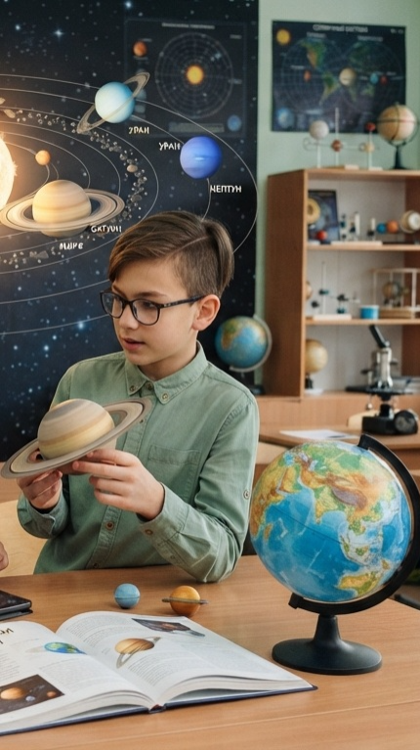
Заключение
Детально анализируя историю советской космонавтики, можно с полной уверенностью утверждать, что достижения тех лет были обусловлены высочайшим уровнем школьного физико-математического образования и самоотверженным трудом инженеров.
Заложенная в те годы мощная индустриальная база не только обеспечила стране неоспоримый статус ведущей космической державы, но и стала надёжным фундаментом для реализации современных международных проектов.
Изучение этого выдающегося исторического опыта продолжает вдохновлять новые поколения молодых исследователей на разработку технологий, способных ещё больше расширить границы человеческого присутствия в бескрайней Вселенной.

